Slide 1

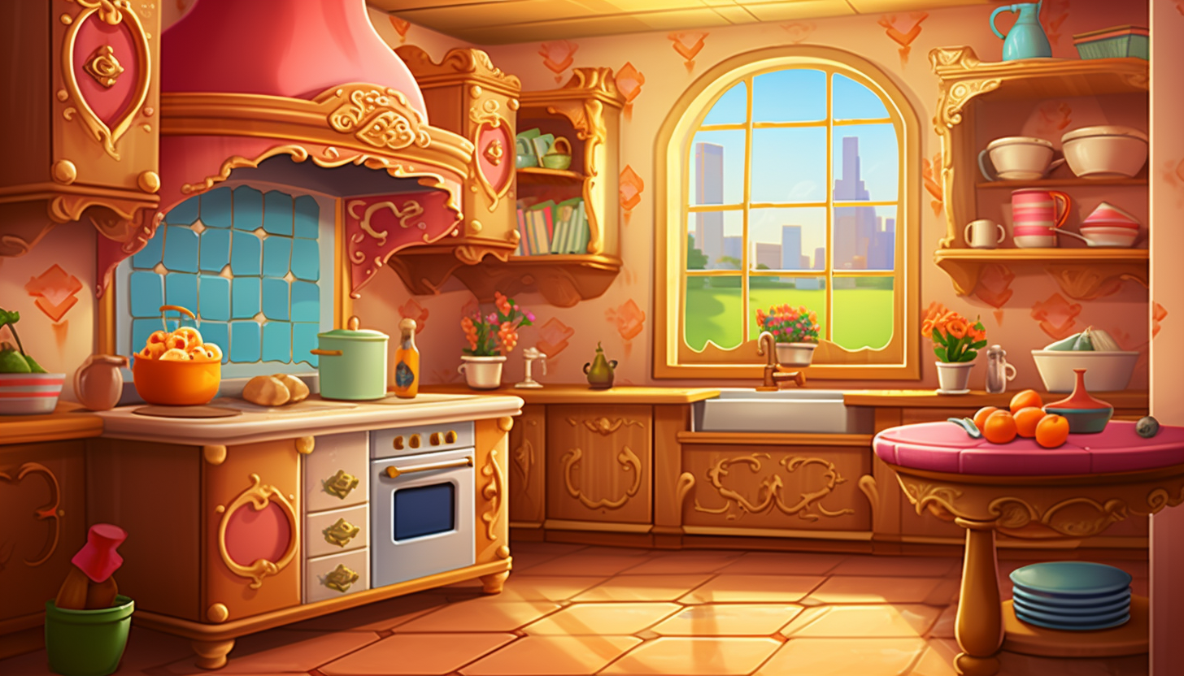







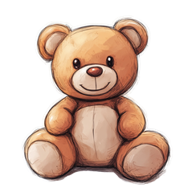


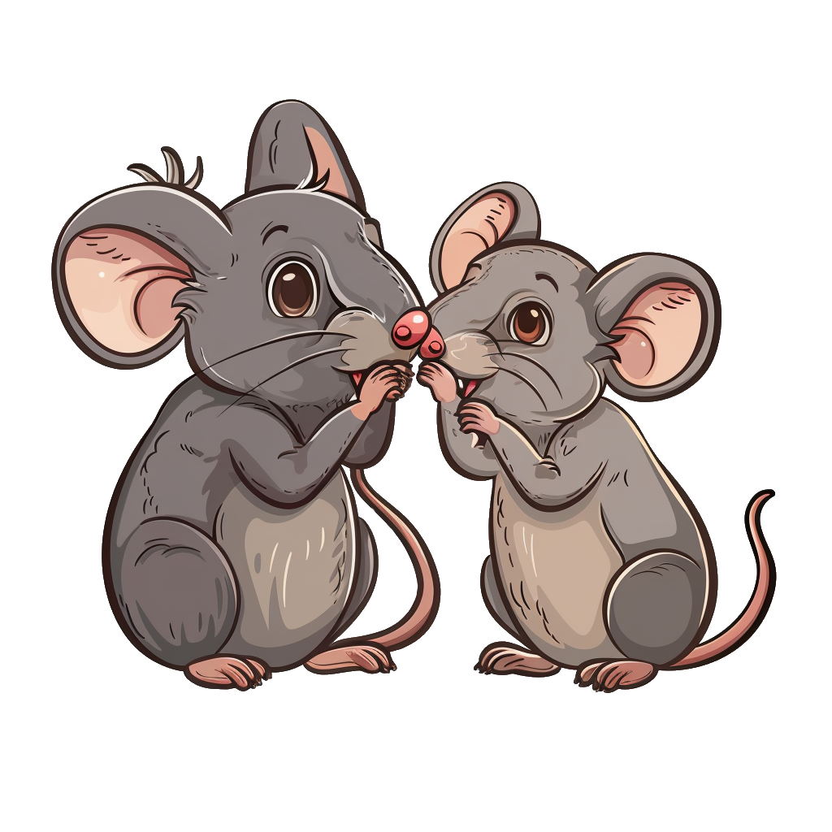

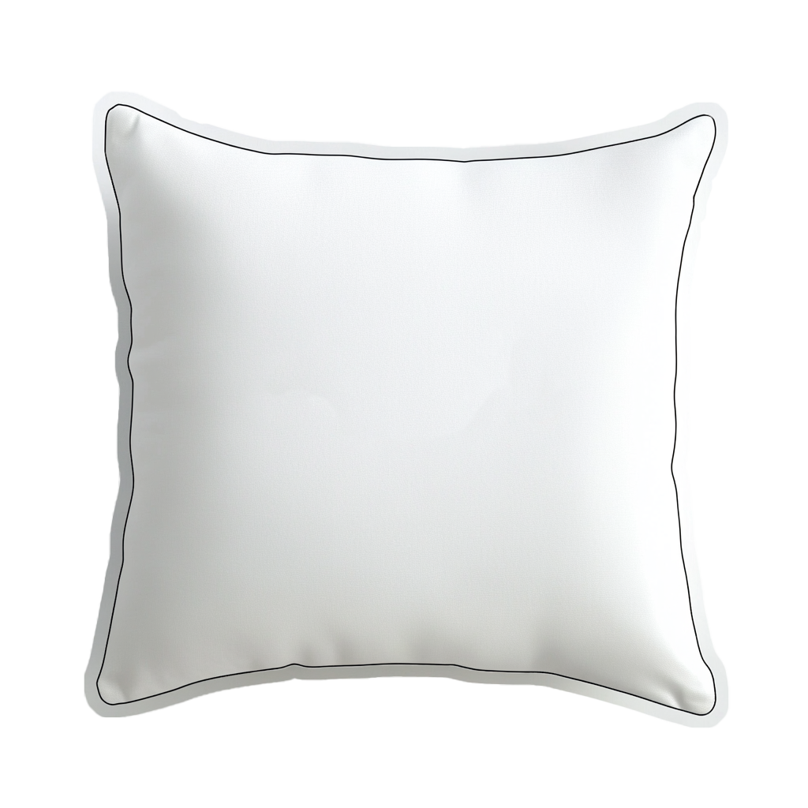


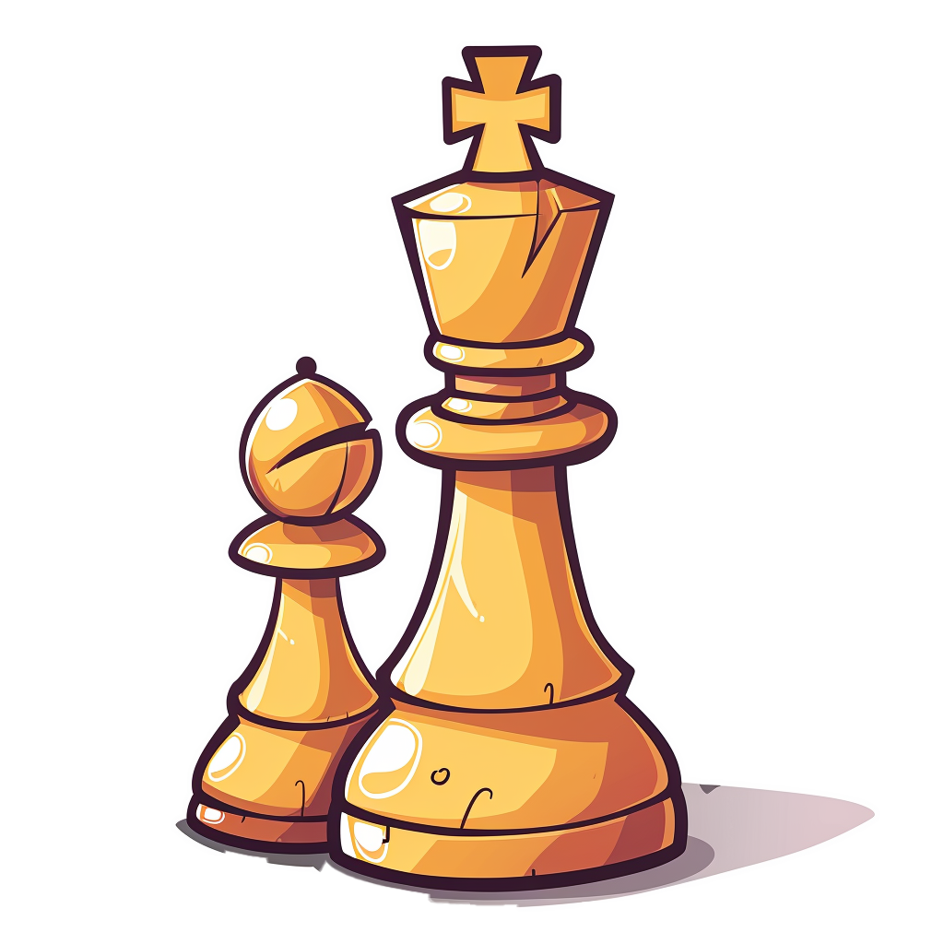


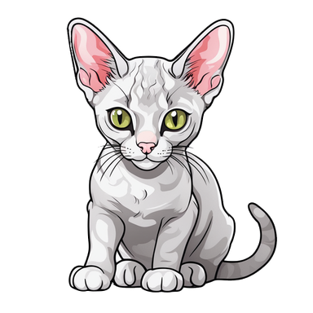

Хороший шолом
Замшева шапка
Шахи на планшеті
Швачка шиє
Комашка на ромашці
Плюшева іграшка
Школяр у школі
Шовкова подушка
Наша кішка
Шуба на вішаку
Широка шафа
Мишенята шарудять

